Slide 1
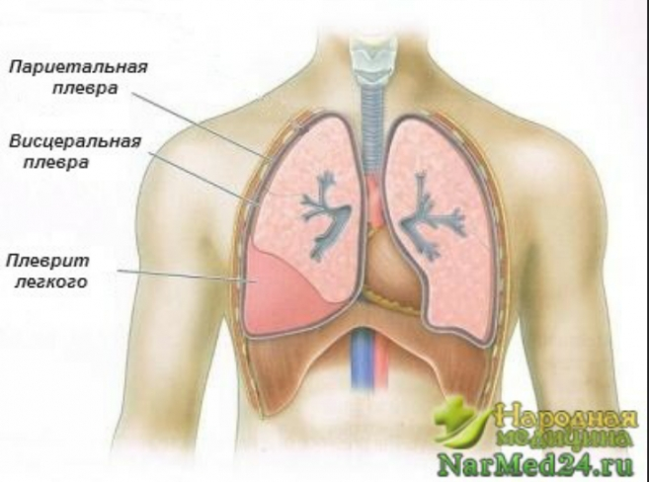
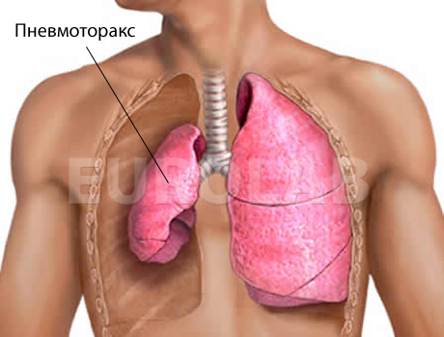
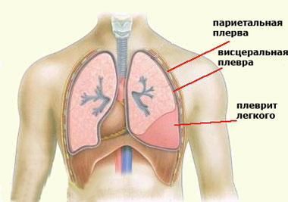
БАЛҒАМ ТАҲЛИЛИ

Slide 2
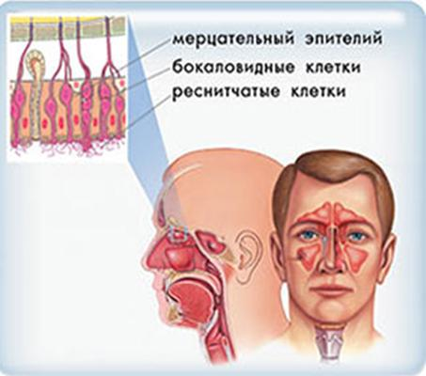
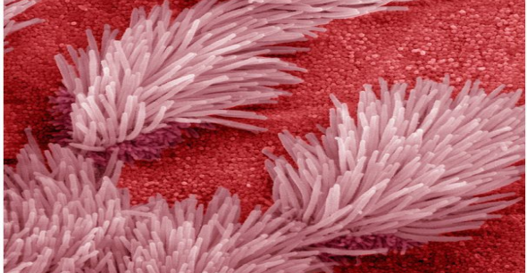
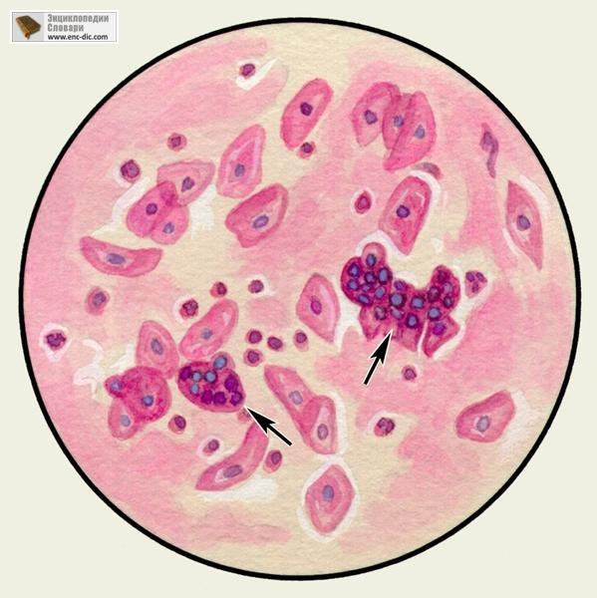
Балғам таҳлили
Балғам бу трахеобронхиал системанинг фаолияти давомида ҳосил бўладиган ажралма (бир суткада 100 мл дан кўпроқ ) - йирик бронх ва трахея шиллиқ қаватидан ажраладиган маҳсулот бўлиб, таркибида шиллиқ ва ҳужайра элементларини сақлайди (асосан макрофаг ва лимфоцитлар).
Фаолияти:
бактерицид эффект;
Нафас йўлларидаги ёт жисмлар. Ҳужайра детритларини мукоциллар механизм билан тозалайди. .
Балғам (лат. sputum) — трахеобронхиал дарахт системасида патологик йиғилган ажралма бўлиб шиллик ва патологик киритмалардан ташкил топган. Патологик балғам таркибида нафас йўли эпителийлари ва бошқа патологик хужайралар аниқланади.

Slide 3
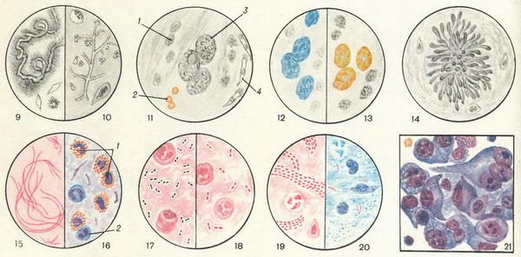
Балғам таҳлили
Визуал курик.
Миқдорини ўлчаш.
Физик ва кимёвий хусусиятларни аниқлаш.
Микроскопик , бактериологик ва цитологик таҳлили

Slide 4
Балғамни визуал кўриги
Кўз билан кўриш жараенида қуйидагилар аниқланади: ранги; консистенцияси ва ҳидини аниқлаш мумкин.
Балҳам ранги:
яшил: йирингли яллиғланиш
Оч сариқ : эозинофиллар (Бронхиал астма)
Қора ёки кулранг:
ПНЕВМОКОНИОЗларда
қизил
(таркибида эритроцитлар бўлганда)
ҲИДИ
ҲИДСИЗ
(БРОНХИАЛ АСТМА, КАТАРАЛ ЯЛЛИҒЛАНИШ)
ЧИРИГАН (АБСЦЕСС; ГАНГРЕНА; БЭБ; ЎПКА РАКИ
ШИРА ҲИДИ, ЭХИНАКОКК
Балғам ёпишқоқлиги.
Балғам қуюқлиги унинг таркибидаги элементларга боғлиқ (лейкоцитлар, эпителий).
Балғамнинг специфик типлари:
Малина ли желе (рак).
Шишасимон
Зангсимон

Slide 5
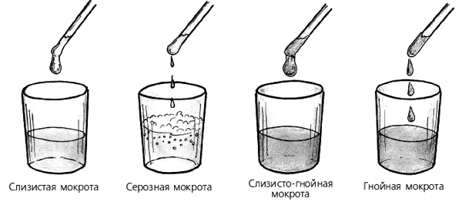
Балҳам характерига кура қиёсий ташхисоти
Балғам тури | характери | Касаллик тури
Сероз | Қон плазмасига ухшаш | Ўпка шиши
Шиллиқли | Рангсиз, ёпишқоқ консистенцияли | Ўткир бронхит, бронхиал астма
Йирингли | Сарғимтир яшил, суюқроқ | Бронх билан бирлашган ўпка абцесси; гангрена; актиномикоз йирингли бронхит
Шиллиқ-йирингли | Яшил ёки сарик, ёпишқоқ | Ўпка сили, сурункали бронхит;бронхоэктатик касалликлар
Қон аралаш | Қон асосий компонент | Ёмон сифатли ўсма, сил
Шиллиқ- йирингли | Шиллиқ қон кон аралаш | Пневмония, бронхоген рак
аралаш | Шиллиқ+йиринг+ қон | Бронхоэктатик касаллик

Slide 6
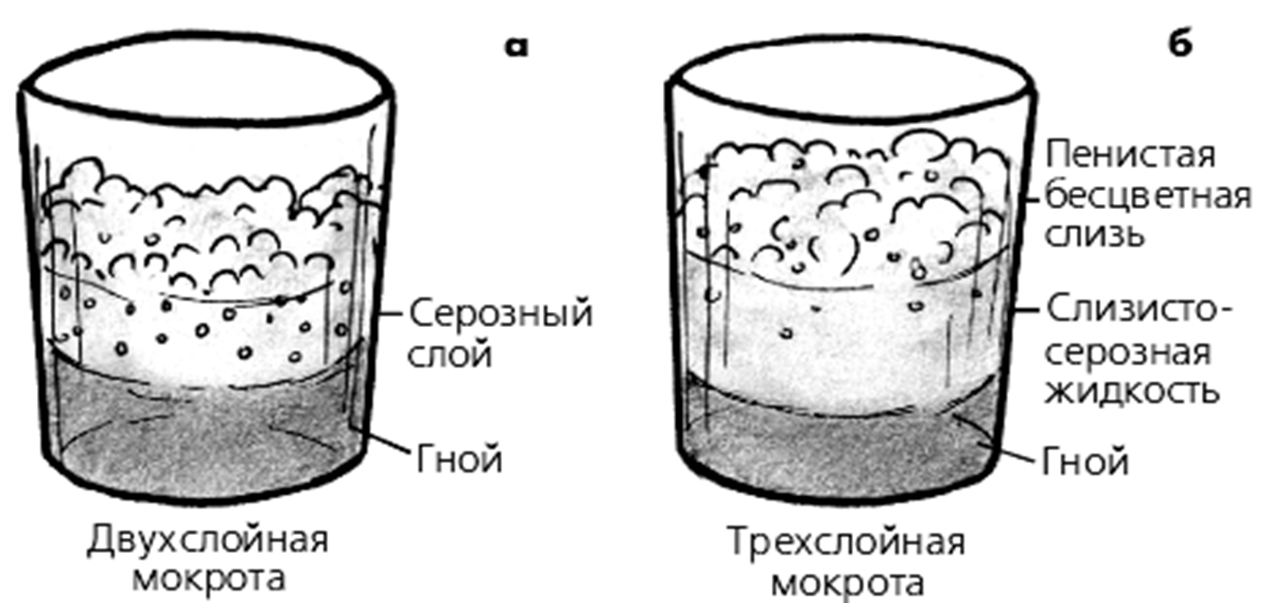
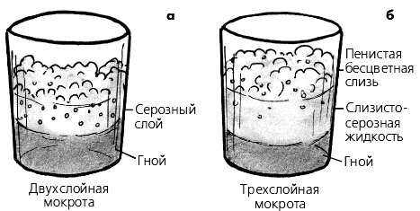
Балғам миқдори ва қаватлари диагностик аҳамияти
2 қатламли (сероз+ йиринг) УПКА АБЦЕССИда
3 қаватли (кўпиксимон шиллик+сероз+йиринг)БРОНХОЭКТАТИК КАСАЛЛИК, ЎПКА КАВЕРНОЗ СИЛИ
Ка ажраладиган балғам нафас йўллари яллиғланишида (ларингит, трахеит, ўткир бронхит бошланғич фазасида, бронхиал астма, бронхопневмония)
Кўп балғам ажралиши ( 0,5 - 2 литргача) бронх ва ўпка тўқимаси бўшлиғидан ажралади (бронхоэктатик касаллик, ўпка эмпиемаси, ўпка абцесси бронхга ёрилганда, ўака шиши)

Slide 7
Балғамдаги турли хил киритмалар
Куршман спираллари | Оқимтир, тиник, эгилган трубасимон таначалар булиб, шилликдан ташкил топади ва балғамдан ажралиб туради. | БА
Фибриноз иплар | Дарахтсимон шохланган, оқимтир ёки қизғиш рангли эластик ҳосилалар, узунлиги 10-18 см булиб, шиллик ва фибриндан ҳосил булади. | Бронхит; крупоз пневмония
Кох таекчалари | Сариқ-яшил рангли қаттиқ консистенцияли детритлар, эластик толалар ва сил таёқчаларидан иборат. | Каверноз сил
Дитрих тиқинлари | Сариқ-кулранг рангли тўғнағич боши катталигидаги ўткир ҳидли детритлар бўлиб, бактерия ва ёғ кислоталари кристалларидан ташкил топади. | Бронхоэктатик касаллик, ўпка гангренаси
Дифтерия пленкаси | Некрозга учраган тўқима ва фибриндан ташкил топган кулранг киритмалар бўлиб, баъзан қон аралашган бўлади. | Дифтерия
Ўпка тукимаси некротик булакчалари | турли катталикдаги қора рангли ҳосилалар, эластик толалар ва қора пигмент, эритроцит ва лейкоцитлардан таркиб топган. | Ўпка абцесси, гангрена
Эхинококк пуфакчалари | Нўхатдан то ёнғоқ катталиги даги оқимтир-кулранг ёки сариқ рангли хосила | Эхинокок-коз
Ёт таначалар | Гилос данаги, кунгабоқар донаси | Аспирация

Slide 8
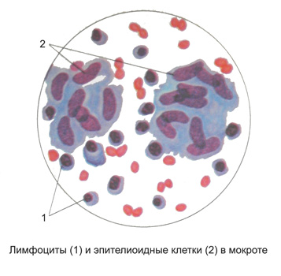
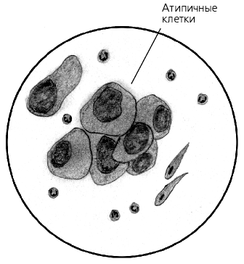
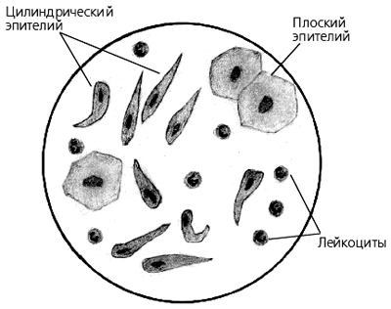
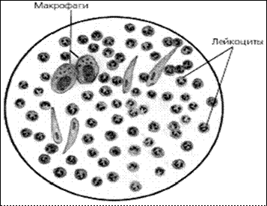
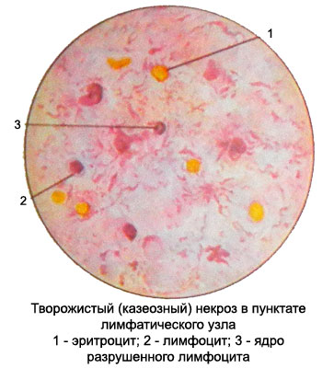
МИКРОСКОПИК ТЕКШИРУВ
Ҳужайравий элементлар:
Ясси эпителий (оғиз бўшлиғи, бурун ҳалқум, овоз пайлари). Якка жойлашган хужайралар, хамма вакт учрайди, сулак билан бирга ажралади.
Цилиндрик эпителий (трахеа ва бронх шиллиқ қаватидан ажралади). Бронхиал астма, ўткар бронхит ва нафас йўллари катарал яллиғланишида куп миқдорда аниқлаади.
Макрофаглар – бронх ва ўпка тўқимаси яллиғланишида
Сидерофаглар – кичик қон айланиш доирасидаги димланишда, ўпка гемосидерозида .
Ўсма хужайралари (ясси хужайрали ва безсимон рак, аденокарценома).
Лейкоцитлар: балғамда камрок, йирингли ажралмада кўпроқ, баъзан эозинофиллар купаяди.
Эритроцитлар : хар қандай балғамда кам миқдорда бўлади, ўпка инфаркти, қон кетишлари ва ўпк шишида кўп топилади.

Slide 9
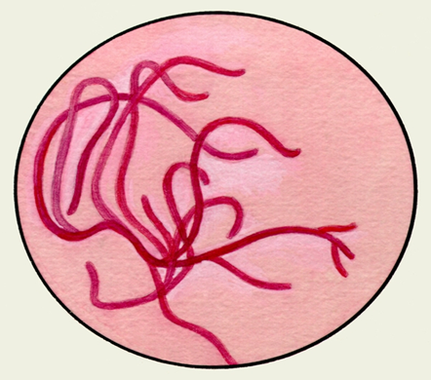
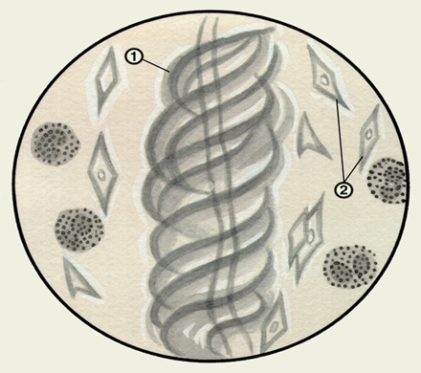
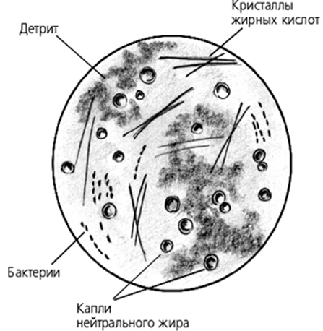
МИКРОСКОПИК ТЕКШИРУВ
Эластик толалар – ўпка туқимаси парчаланишидан дарак беради (туберкулез; ўпка абсцесси ва ўсмалари).
Фибриноз толалар фибриноз бронхит; туберкулез, актиномикоз, крупоз пневмония
Куршман спирали – қаттиқ ўралган шиллиқдан таркиб топган спираллар (бронхиал астма).
Шарко-Лейден кристаллари эозинофиллар парчаланиши ва оқсиллар кристализациясидан шаклланади. (БА, ўпканинг йирингли яллиғланиши).
Холестерина кристаллари, ёғ кислоталари - бўшлиқларда балғам димланиши ҳисобидан пайдо бўлади. Абцесс ва бронхоэктатик касалликлар

Slide 10
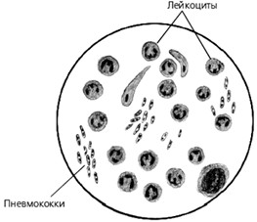
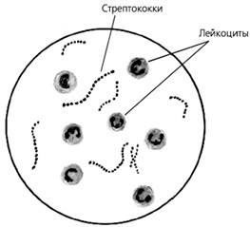
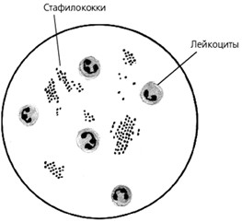
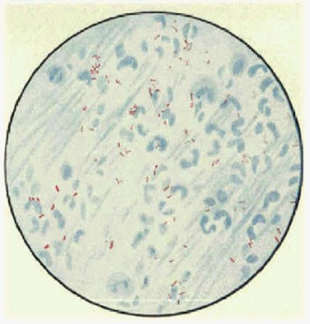
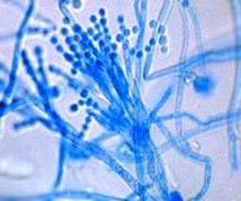
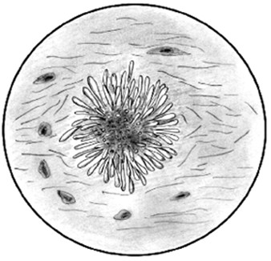
БАЛҒАМНИ БАКТЕРИОЛОГИК ТЕКШИРИШ
БАЛҒАМ СУРТМАЛАРИ ТАЙЁРЛАНИБ Грам БЎЯЛАДИ , граммусбат кўзғатувчиларни идентификация қилишда қўлланилади. (кук ранг: пневмококк, стрептококк, стафилококк) ва грам манфий лардан клебсиелла, Пфейффер таёкчаси, ичак таекчаси.
Цилю-Нильсон бўйича буяш орқали сил микобактерияси аниқланади (қизил рангга бўялади).
Пневмокок
Диплококк
Стрептококк
Стафилококк
Сил таёқчаси
замбуруғлар
Посев мокроты производится на питательные среды

